Slide 1
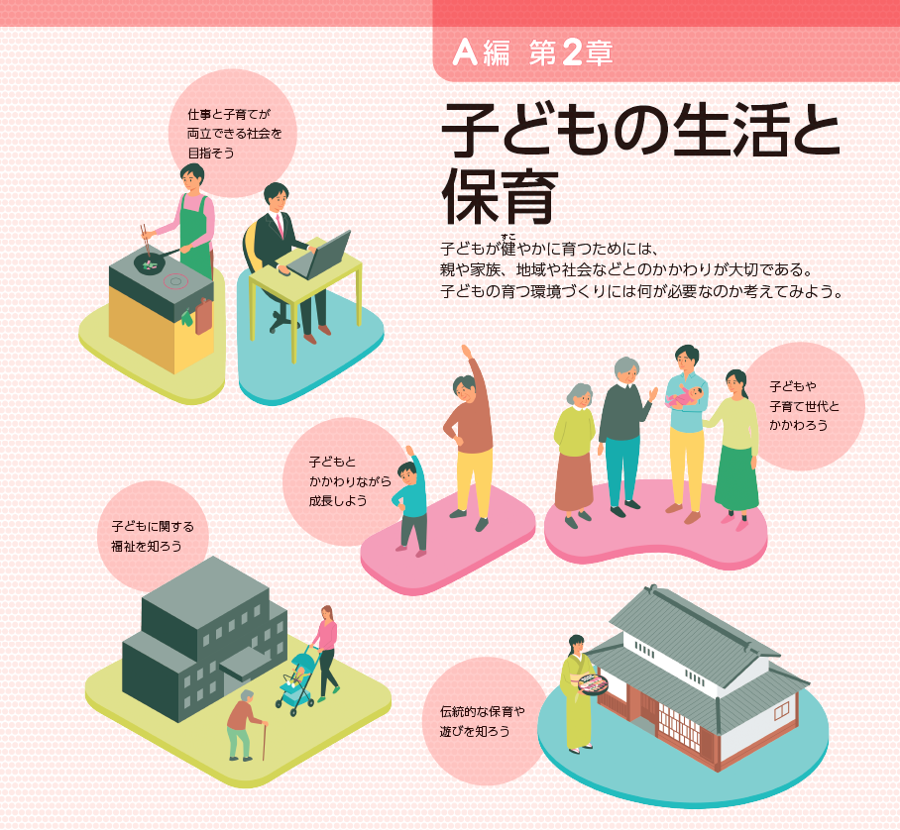
保育

Slide 2
❶ 子どもはどう生まれ育つ？

Slide 3



子どもの発達には法則や個人差があることに気づこう。
発達には愛着形成が重要であることを理解しよう。
子どもの発達をうながすかかわり方を具体的に考えよう。

Slide 4
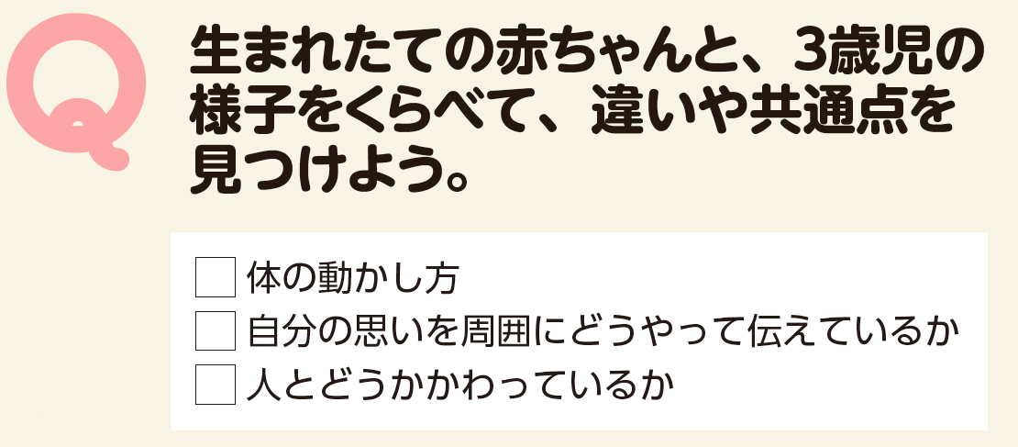
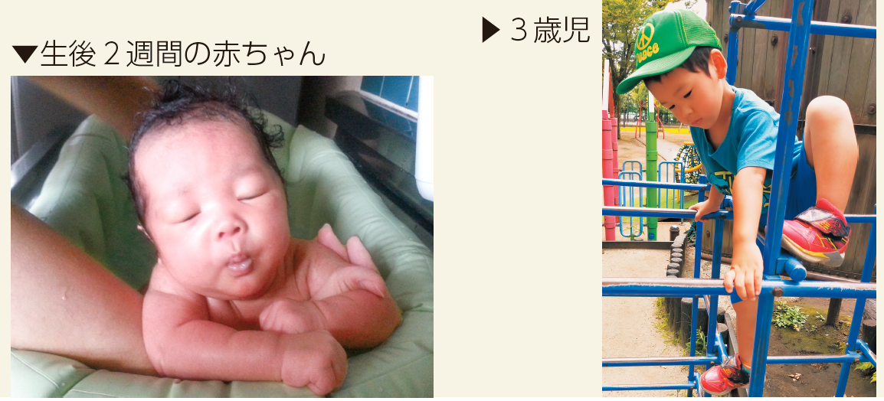

Slide 5
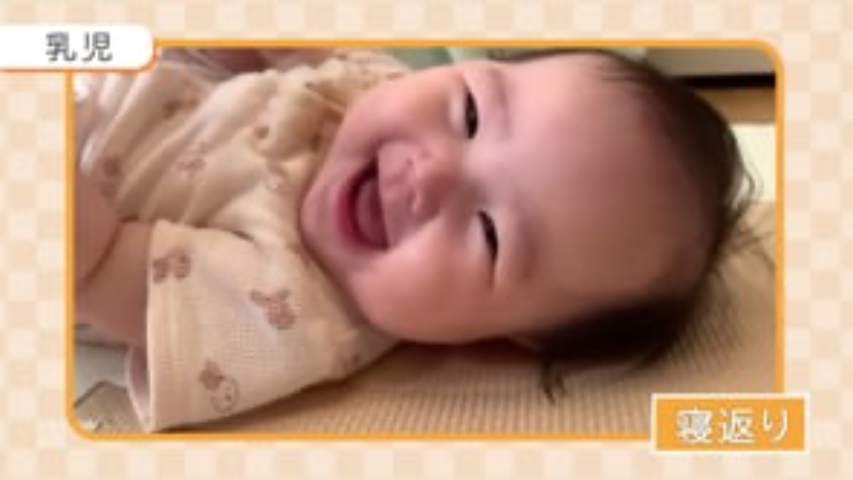
▼乳児と幼児をくらべよう（動画）

Slide 6
１
子どもの成長の特徴
（１）乳幼児とはどのような時期か
乳児期 ……出生から１歳未満
→出生から生後 28 日未満（１か月未満）
「 新生児期 」
幼児期 ……１歳から小学校入学前
児童期（学童期）……小学校入学から卒業まで

Slide 7
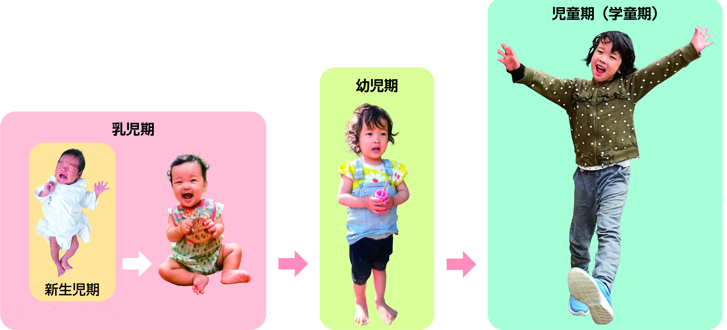
生まれてから１年で、おおよそ
体重は ３ 倍
身長は １.５ 倍 になる
出生〜生後28日未満
出生〜1歳未満
1歳〜小学校入学前
小学校入学〜卒業まで

Slide 8
（２）発達と発育の特徴
●発達の方向性
上半身
・ 頭 から肩、腰への方向
・胴体から肩、腕、手、
指先 への方向

Slide 9
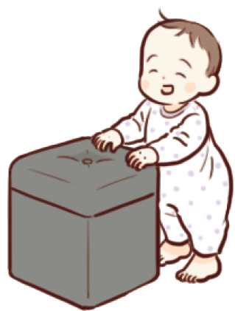
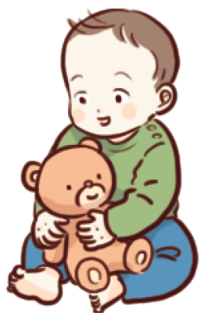
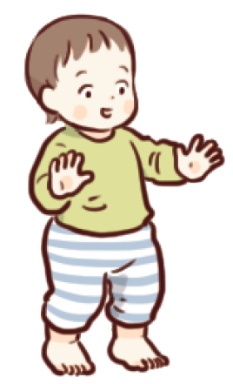

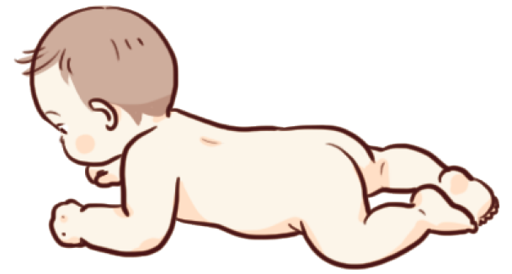
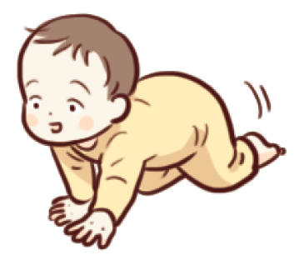
●発達の順序性（個人差がある）
つかまり立ちをする
粗大運動
おすわり をする
あごをあげる
一人で立つ
一人で歩く
はいはい をする

Slide 10

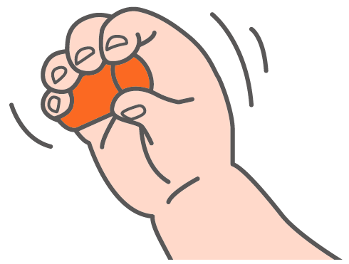

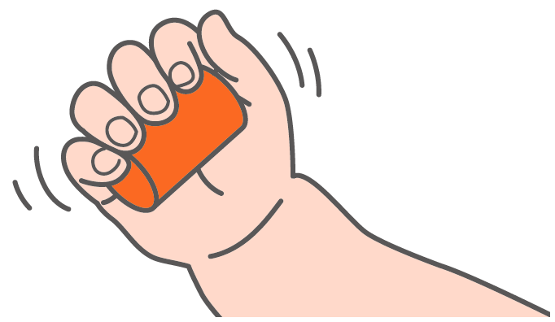
●発達の順序性（個人差がある）
微細運動
新生児
手を握りしめている
７か月前後
ものを熊手形でつかむ
＝ 手掌把握
（しゅしょうはあく）
９か月前後
指でものをつまむ
＝ 指先把握
11か月前後
親指とひとさし指で
つまむ
＝ ピンセット把握

Slide 11
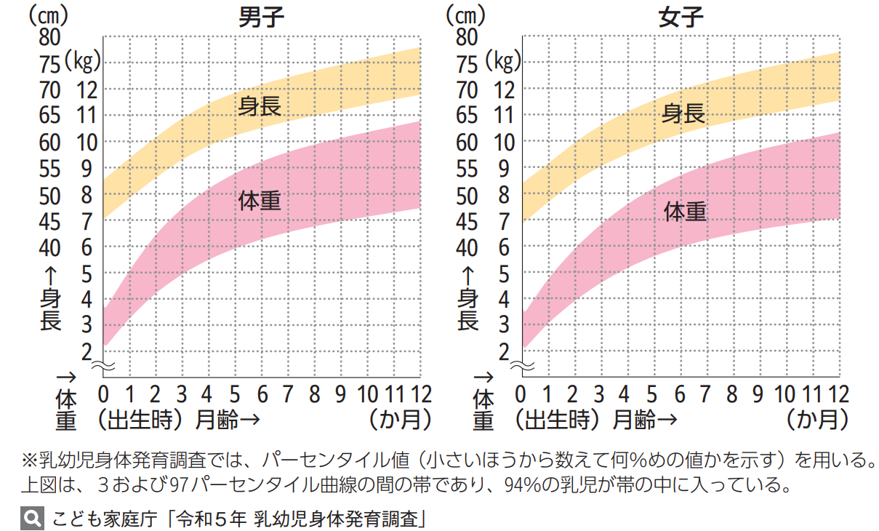
発育と発達は、遺伝的な性質、性差、成長の環境などによって 個人差 が大きい。
※乳幼児身体発育調査では、パーセンタイル値（小さい方から数えて何％めの値かを示す）を用いる。
左図は、３および97パーセンタイル曲線の間の帯であり、94％の乳児が帯の中に入っている。

Slide 12
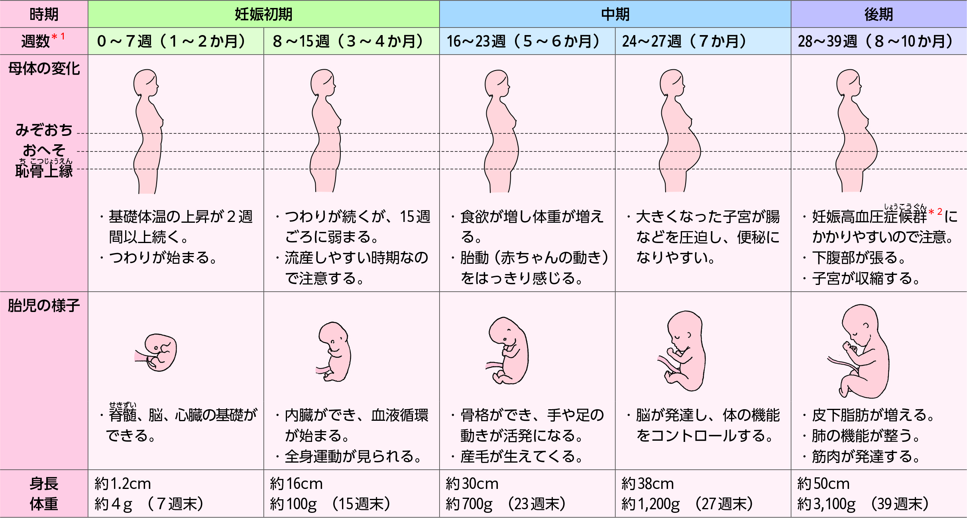
▶︎ 胎児の発達と母体の変化
＊１ 妊娠期間は、最終の生理（月経）が始まった日から数え、この日を０週０日とする（世界保健機関（WHO）定義）。
＊２ 妊娠の途中から高血圧になり、母体や胎児に影響が出ることもある。かつては妊娠中毒症と呼ばれていた。

Slide 13
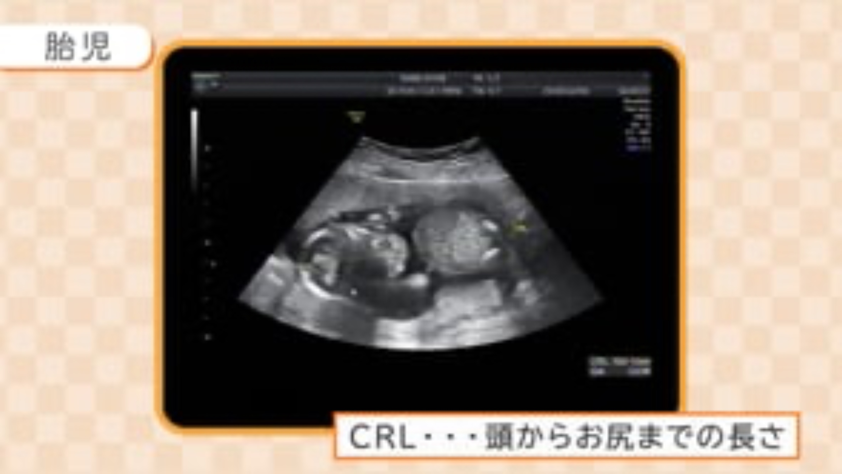
▼胎児の様子（動画）

Slide 14
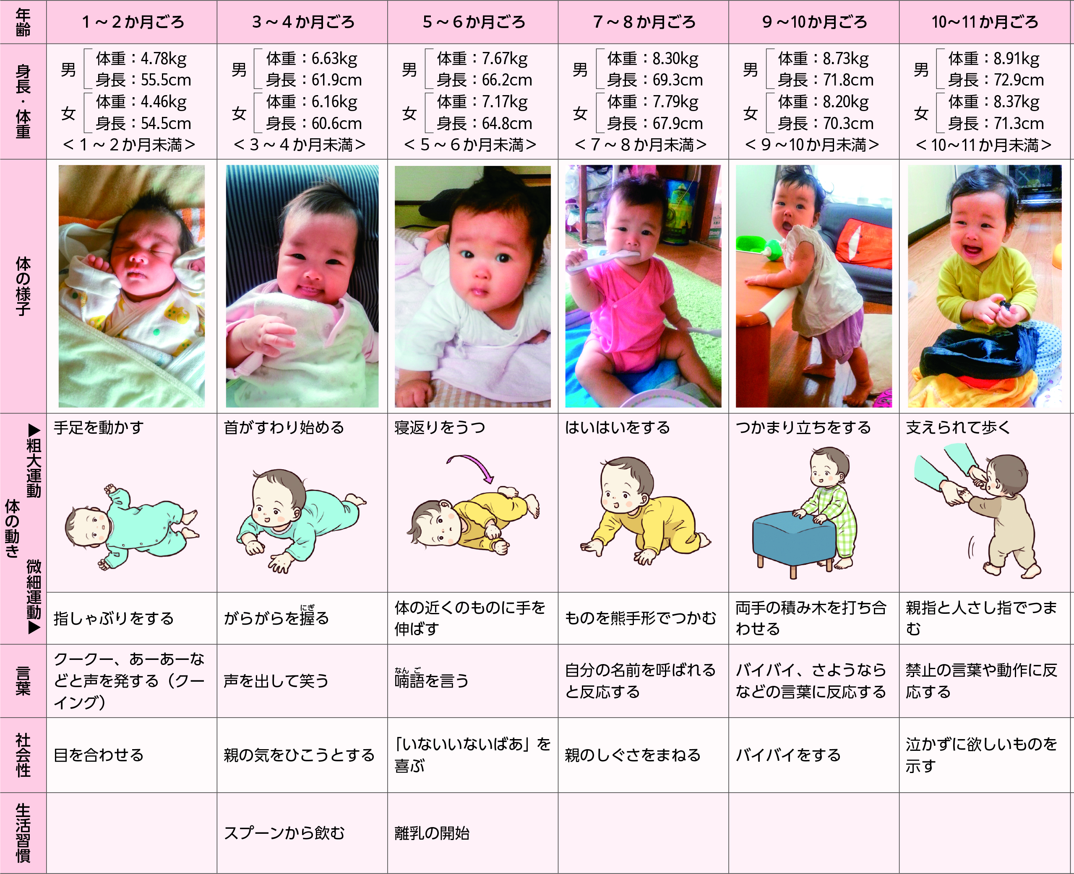
▶︎ 乳幼児期の
発育・発達の例

Slide 15
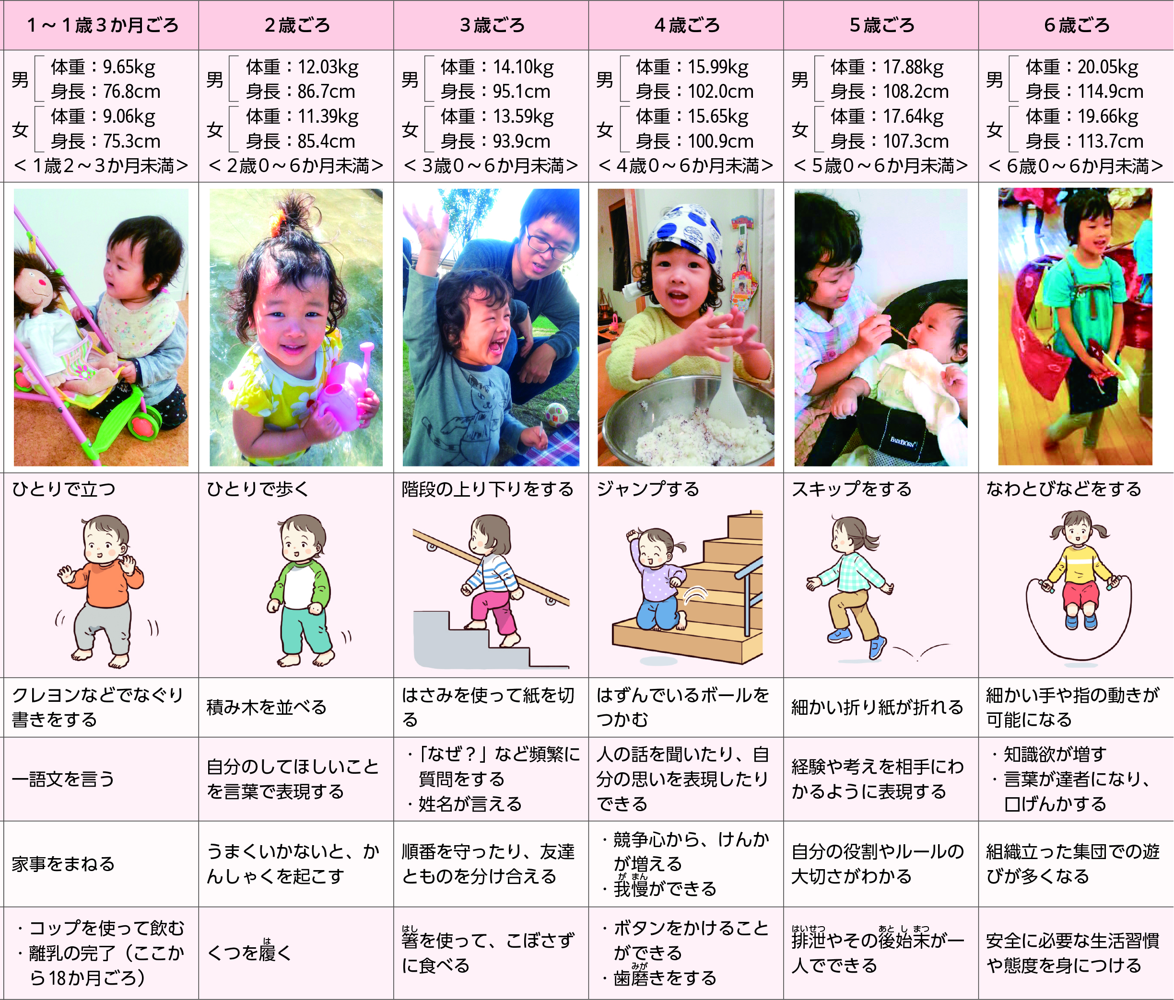
▶︎ 乳幼児期の
発育・発達の例

Slide 16
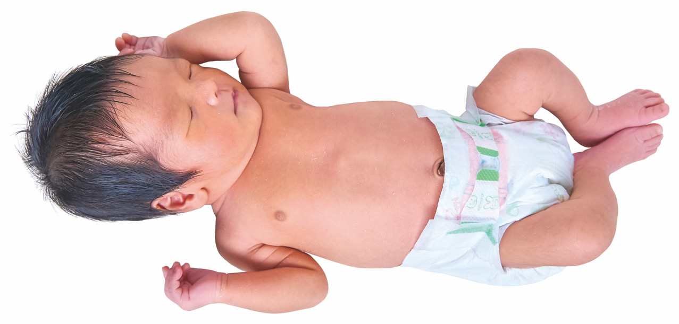
●赤ちゃんを見てみよう！
新生児の体重：平均：約 ３ kg 身長：約 50 cm

Slide 17
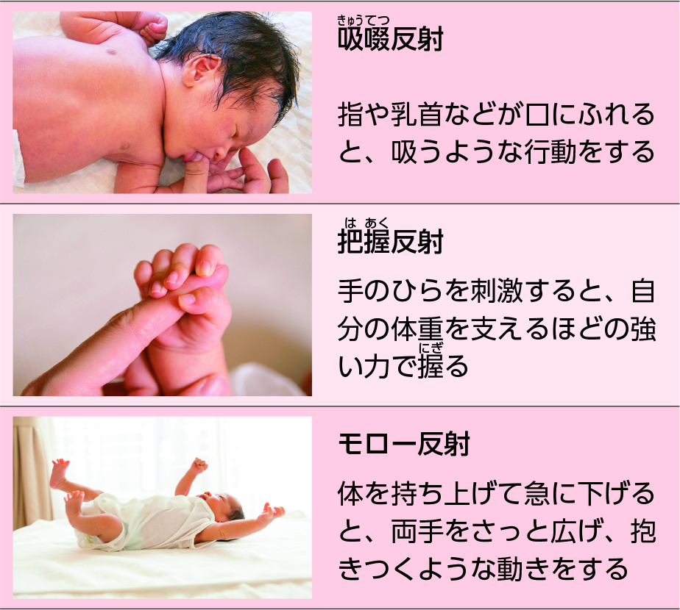
原始反射（新生児反射）とは？
新生児期は、ある特定の刺激に対して、無意識的に決まった行動を起こすが、しばらくするとあらわれなくなる。

Slide 18

▼新生児の原始反射の様子（動画）

Slide 19
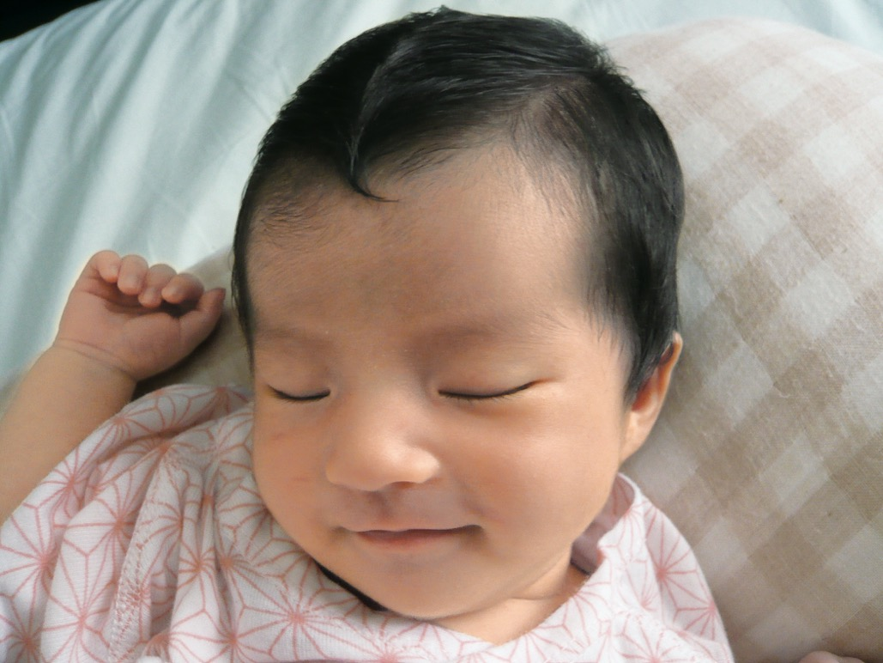
眠っている新生児が時折見せる微笑み（ほほえみ）を、生理的微笑という。
まわりの人から「子育てしたい」という気持ちを引き出すために起こるといわれている。

Slide 20
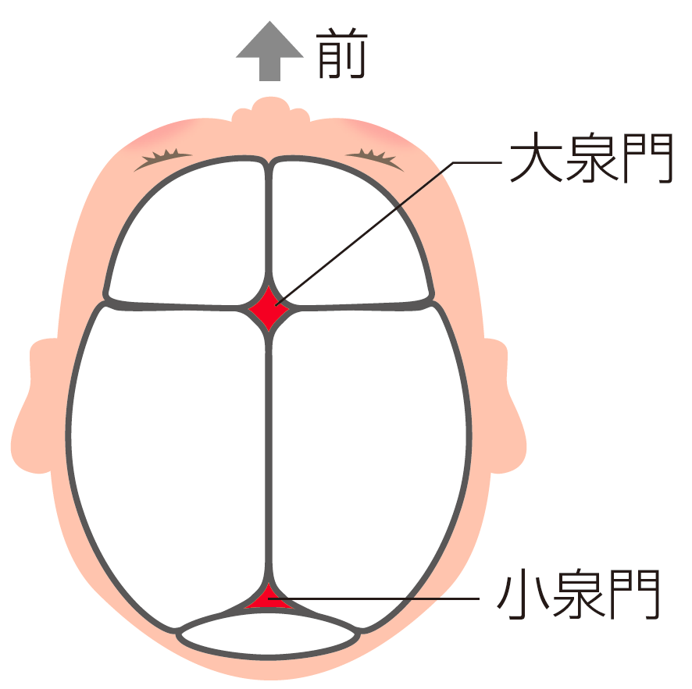
新生児の特徴
・新生児の頭の骨には
泉門 とよばれる
隙間がある
・生後３〜４日ごろに体重が
出生時より５〜10％減少
＝ 生理的体重減少

Slide 21
・胎盤（たいばん）や、出産後に数日間分泌される 初乳
を通して、母親から抗体が移行する
＝ 受動免疫
その他の特徴
・生理的黄疸（せいりてきおうだん）
・児斑（じはん）
・腹式呼吸 など

Slide 22
（３）人のかかわりと心の発達
ほかの人とかかわり合いながら、集団のなかで過ごす力を 社会性 という。
子どもが社会性を身につけるには、
愛着（アタッチメント）の形成が大切である。

Slide 23
子どもは、人見知り をしたり第一次反抗期に入ってまわりの人に反抗したりしながらも 信頼関係 を築き、自分自身に対する信頼感や肯定感を獲得していく。
やがて、愛着関係を築いた相手を 安全基地 として、外の世界に興味を向けていく。

Slide 24

▼幼児の第一次反抗期のイヤイヤ行動（動画）

Slide 25
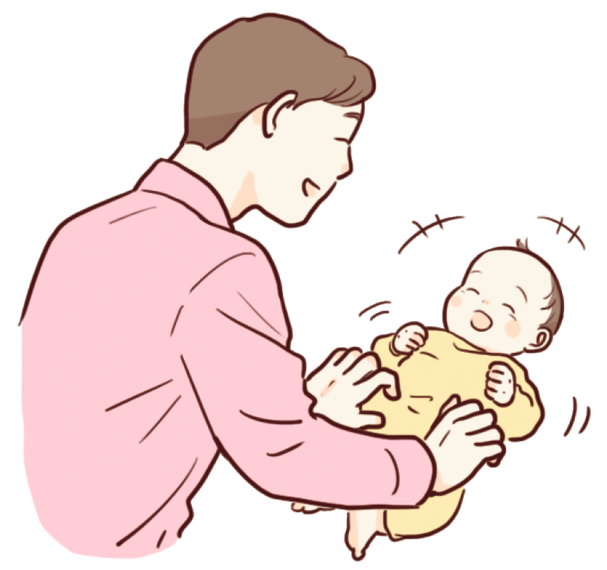
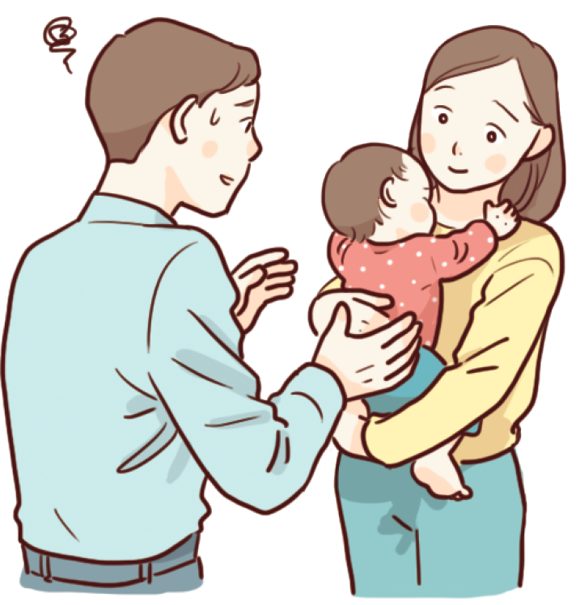
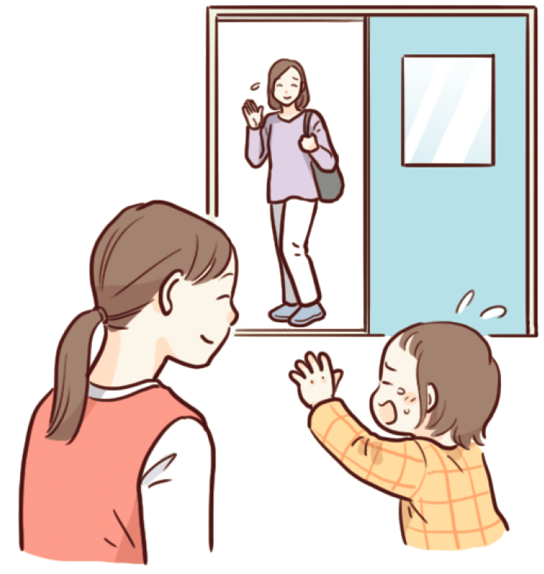
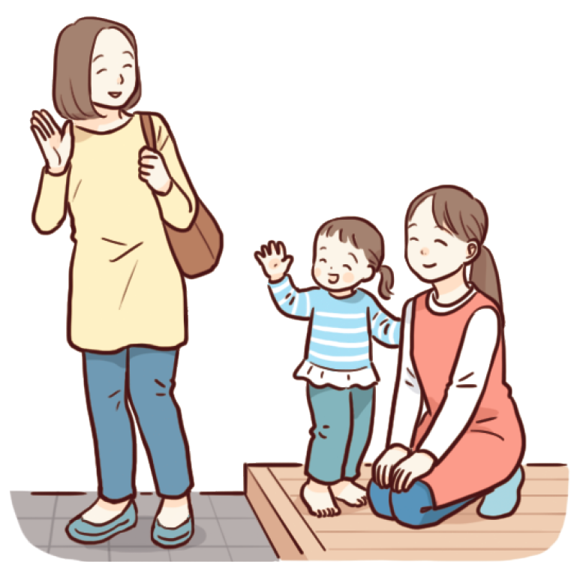
愛着の形成と自立
０か月〜３か月ごろ
人に関心があるが、愛着の対象（おもに親）と他人の区別がないため、だれに対しても同じ反応を示す。
３か月〜８か月ごろ
自分への応答が多い愛着の対象に対してよく反応するが、見知らぬ人に対しては 人見知り をして泣いたりいやがったりする。
８か月〜３歳ごろ
愛着の対象がいなくなると、泣き出したり、あとを追ったりする。その人に抱き上げてもらうと泣きやむ。
３歳以降
愛着の対象を離れて、姿が見えなくなっても、泣かずに安心して過ごすことができるようになる。

Slide 26
子どもは、乳児期にはクーイングや 喃語 と呼ばれる声をはっし、１歳を過ぎる頃には意味をもった 初語・始語 （一語文）を話し始める。
その後、使える単語が急激に増えて 二語文 の表現を覚え、３歳ごろには、過去と現在、単数と複数、接続詞や助詞などを使う 多語文 を使うことができるようになる。

Slide 27
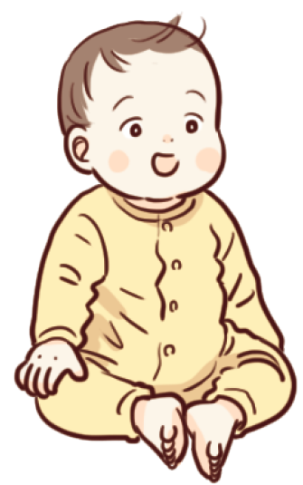

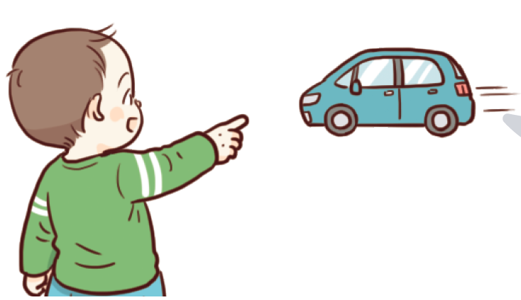
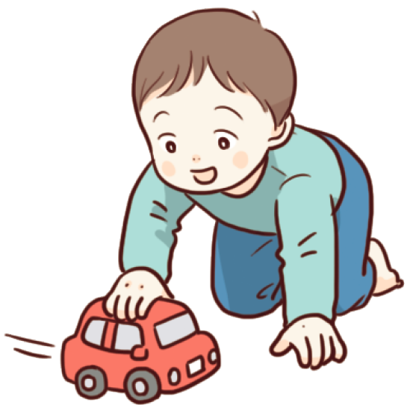
言葉の発達
４歳ごろ
から
通常の
会話が
成立
６か月ごろ
喃語
（なんご）
１歳ごろ
一語文
１歳６か月
〜２歳ごろ
二語文
３歳ごろ
多語文

Slide 28
（４）子どもと遊び
遊びから学ぶこと…
運動能力
知的能力
感覚
好奇心・探求心
情緒
自律性
社会性

Slide 29
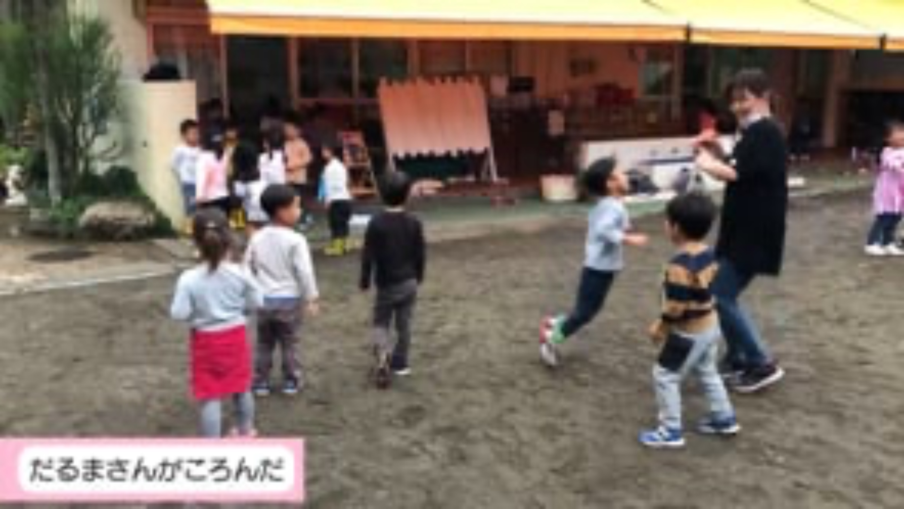
▼子どもの遊びの様子（動画）

Slide 30

児童文化
子どもの豊かな情操や健やかな発達を促すために作られた、文学・美術、音楽演劇など。
児童文化財
児童文化を伝える手段。

Slide 31
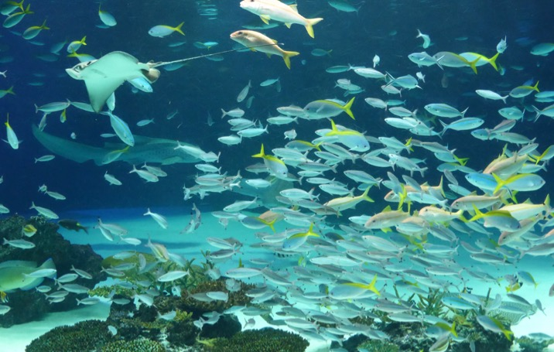
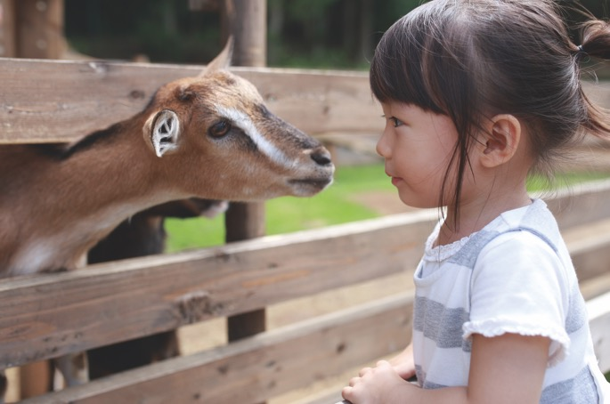
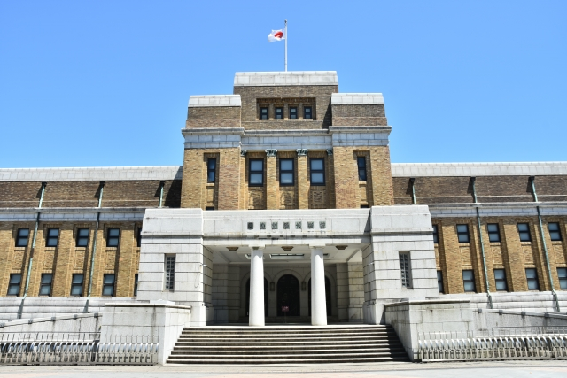
●文化施設
▲
水族館
▲動物園
博物館
▲

Slide 32
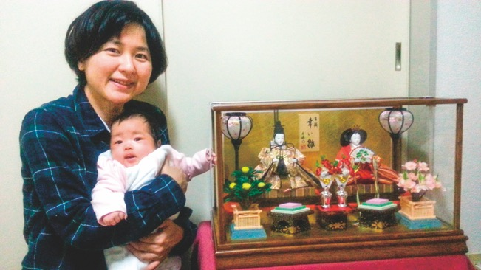
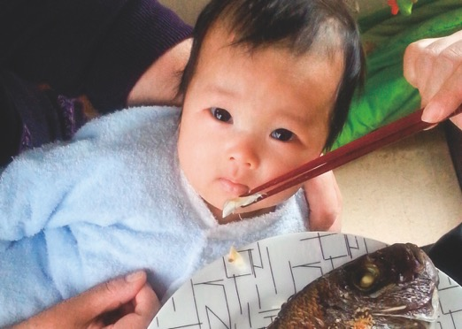
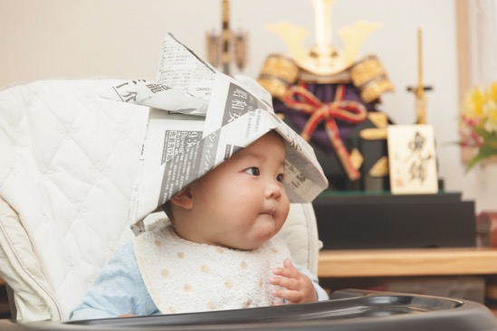
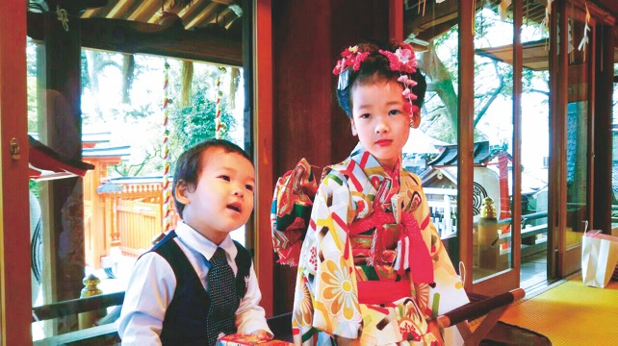
●年中行事
お食い初め
▲
▲
ひな祭り
七五三
▲
▲
端午の節句
その他・・・ 七夕、お月見、一生餅 など

Slide 33
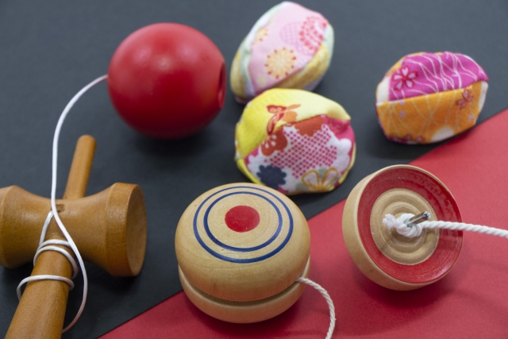
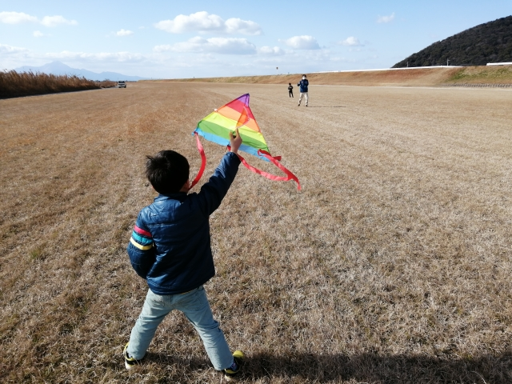
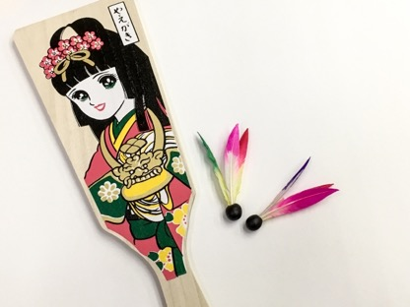
●伝承遊び
凧（たこ）あげ、コマ回し、
羽根つき、けん玉、大縄跳び など

Slide 34

子どもにとって 遊び は生活の中心であり、遊びを通じてさまざまな力を身につける。
小さい頃にどんな遊びをしていたか思い出してみよう！

